Slide 1
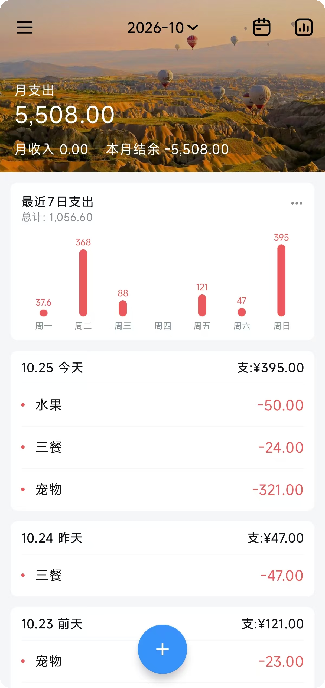
产品功能全览 · 2026
自动记账
慕沿记账
通知监听自动记账 × 全场景手动记账
从记一笔到看全年：23 个支出分类、日历账单、统计报表、两级分类管理，外加一颗通知监听内核——一本装进口袋的完整账本。
23 个支出分类
慕沿 muyian · Android · 2026.10
Notes:
封面：慕沿记账产品功能全览。主打语：通知监听自动记账 × 全场景手动记账。

Slide 2
慕
CONTENTS · 功能地图
六个界面，装下一本完整账本
01
首页总览
02
记一笔
03
日历视图
月度头图 + 7 日趋势 + 按日流水
23 个分类 + 计算器键盘
每日收支上墙 + 农历节日
04
统计报表
05
日报表
06
分类管理
总览 KPI + 每日柱状 + 环形图
一天一行，收支结余流水
两级分类，长按排序单击改
内核 · 通知监听自动记账 微信 / 支付通知自动解析 → 待确认 → 用户点头才入账
慕沿记账 · 产品功能全览
02 / 14
Notes:
功能地图：六个界面 + 一个自动记账内核，先给观众一张全景图。

Slide 3
慕
01 · 首页总览
打开 App，先看见这个月
头图式月度总览
月支出 5,508.00 / 月收入 0.00 / 本月结余 -5,508.00，第一屏就定调
最近 7 日支出柱状图
总计 1,056.60：周二 368、周日 395 的峰值一眼可见
按日分组流水
今天 / 昨天 / 前天逐日排布，每天右侧汇总「支:¥395.00」
一键记一笔
右下角悬浮 + 按钮，随时开记，不打断浏览
账本的第一屏，就该回答「这个月花了多少」。
慕沿记账 · 产品功能全览
03 / 14
Notes:
首页：头图式月度总览、最近7日柱状图、按日分组流水、悬浮记一笔。

Slide 4
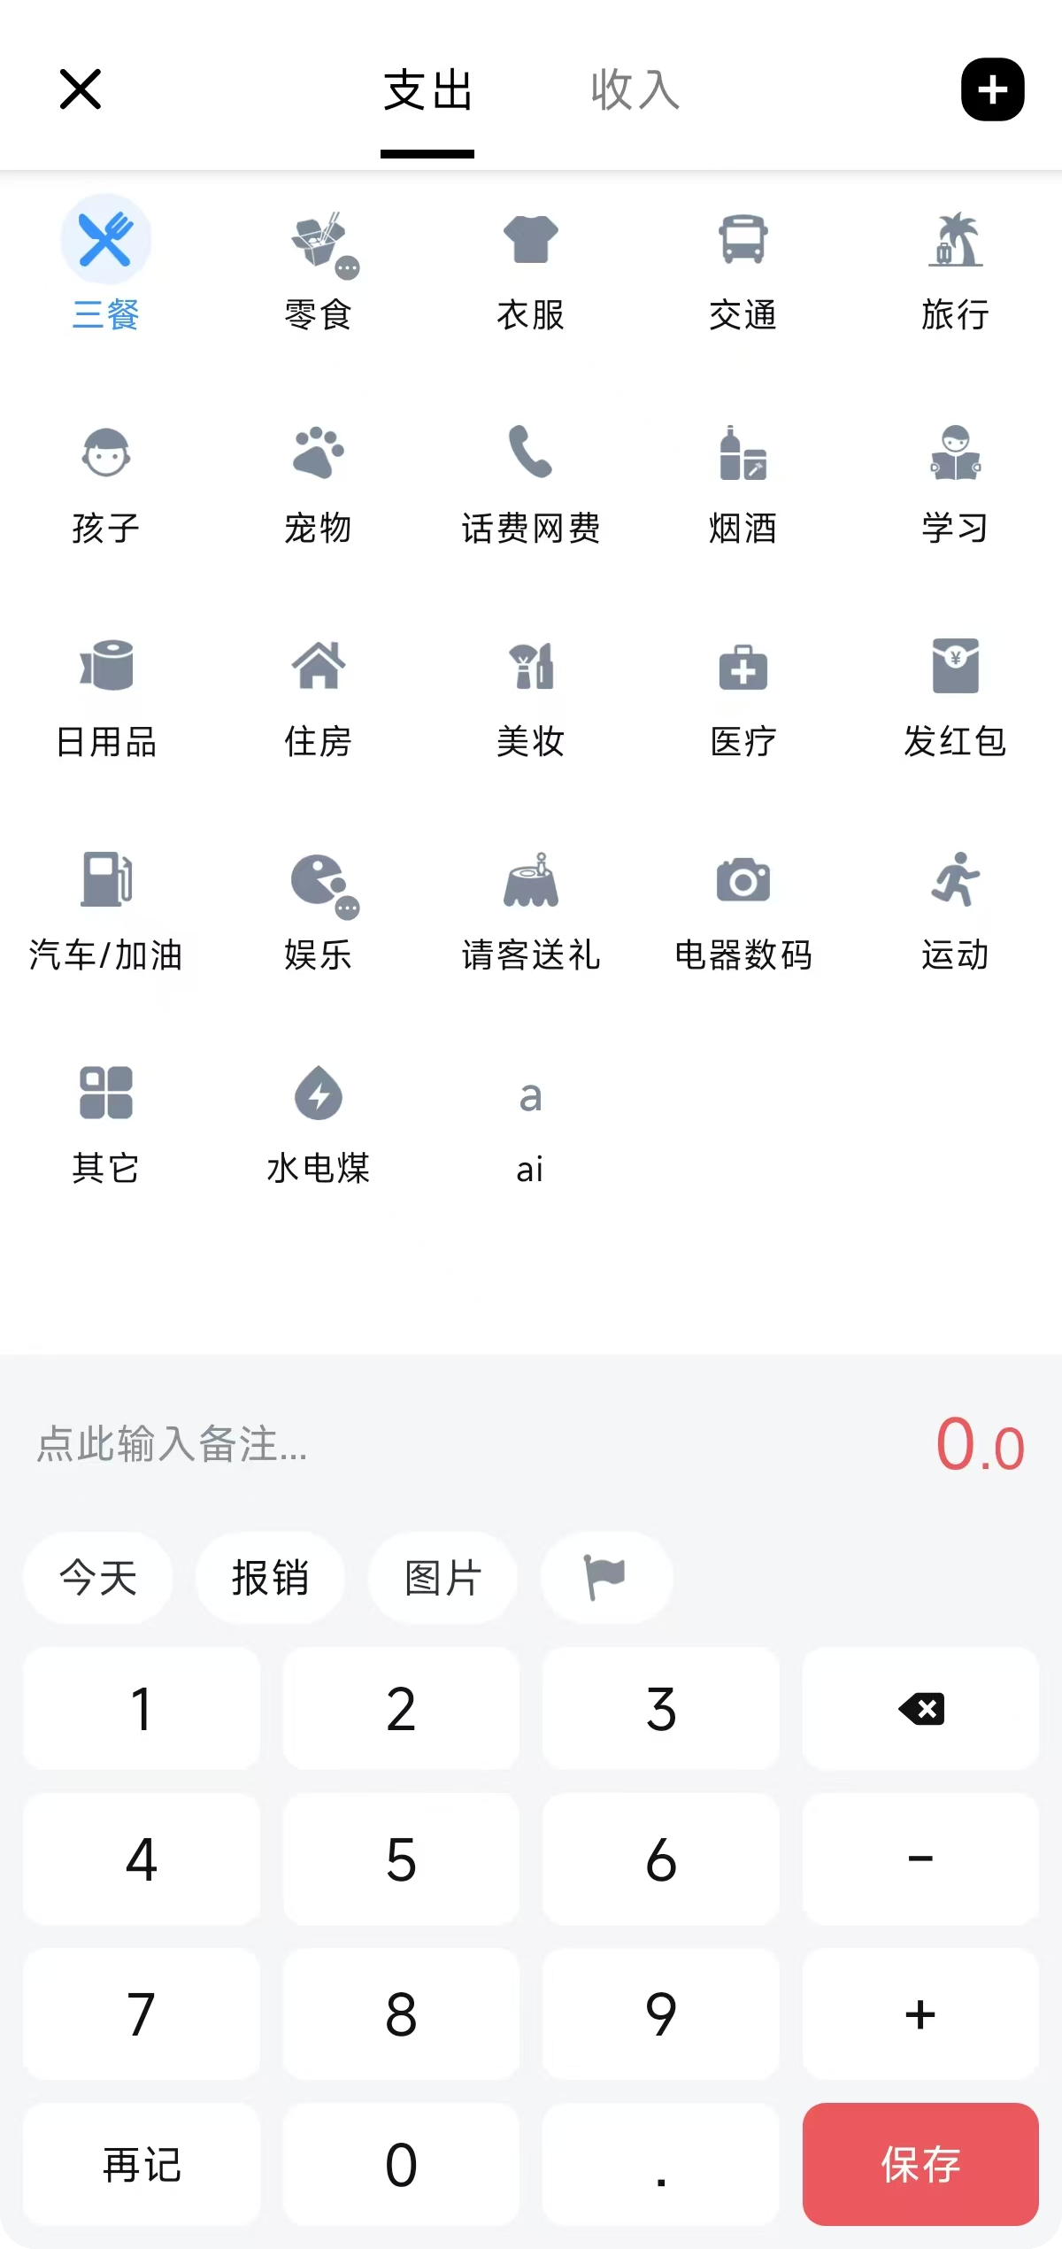
慕
02 · 记一笔
23 个分类，接住生活的每一笔
支出 / 收入双 Tab
顶部一键切换，同一套交互零学习成本
23 个支出分类
三餐、零食、交通、旅行、宠物、医疗……从柴米油盐到数码娱乐全覆盖
图标网格即点即选
选中分类高亮放大，减少误触，不用打字就能选
支持自定义
内置分类不够用？随手加一个——比如给订阅服务建个「ai」
23 一级支出分类
2 分类层级可扩
∞ 自定义分类上限
慕沿记账 · 产品功能全览
04 / 14
Notes:
记一笔：支出收入双Tab、23个分类图标网格即点即选、支持自定义分类。

Slide 5
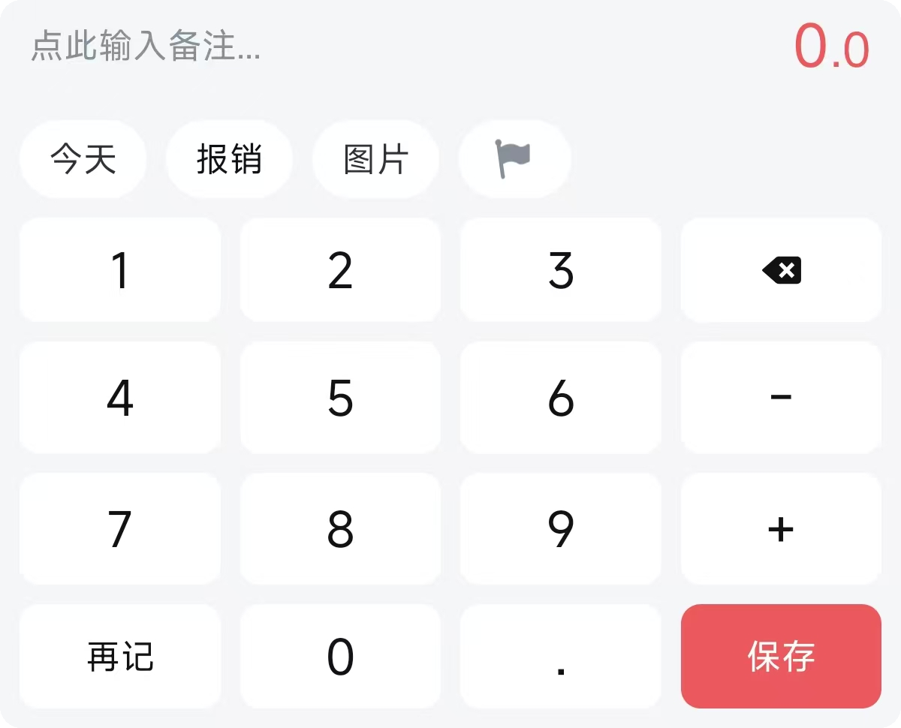

慕
02 · 记一笔
像发消息一样，3 秒记完一笔
备注随手补
「点此输入备注…」，给这笔钱留下上下文
快捷标签
今天 / 报销 / 图片 / 旗标，一趟点完不进二级页
计算器键盘
+ − 连算多笔合并，退格即改，不必先算再填
再记 / 保存
连续消费不停手，「再记」留页面，「保存」即入账
键盘即计算器
金额栏实时显示 0.0；报销、图片、旗标标记随点随加，一笔账一次成型。
输入越短，记账越久。
慕沿记账 · 产品功能全览
05 / 14
Notes:
输入效率：备注、快捷标签、计算器键盘、再记连续记账、保存一键入账。

Slide 6
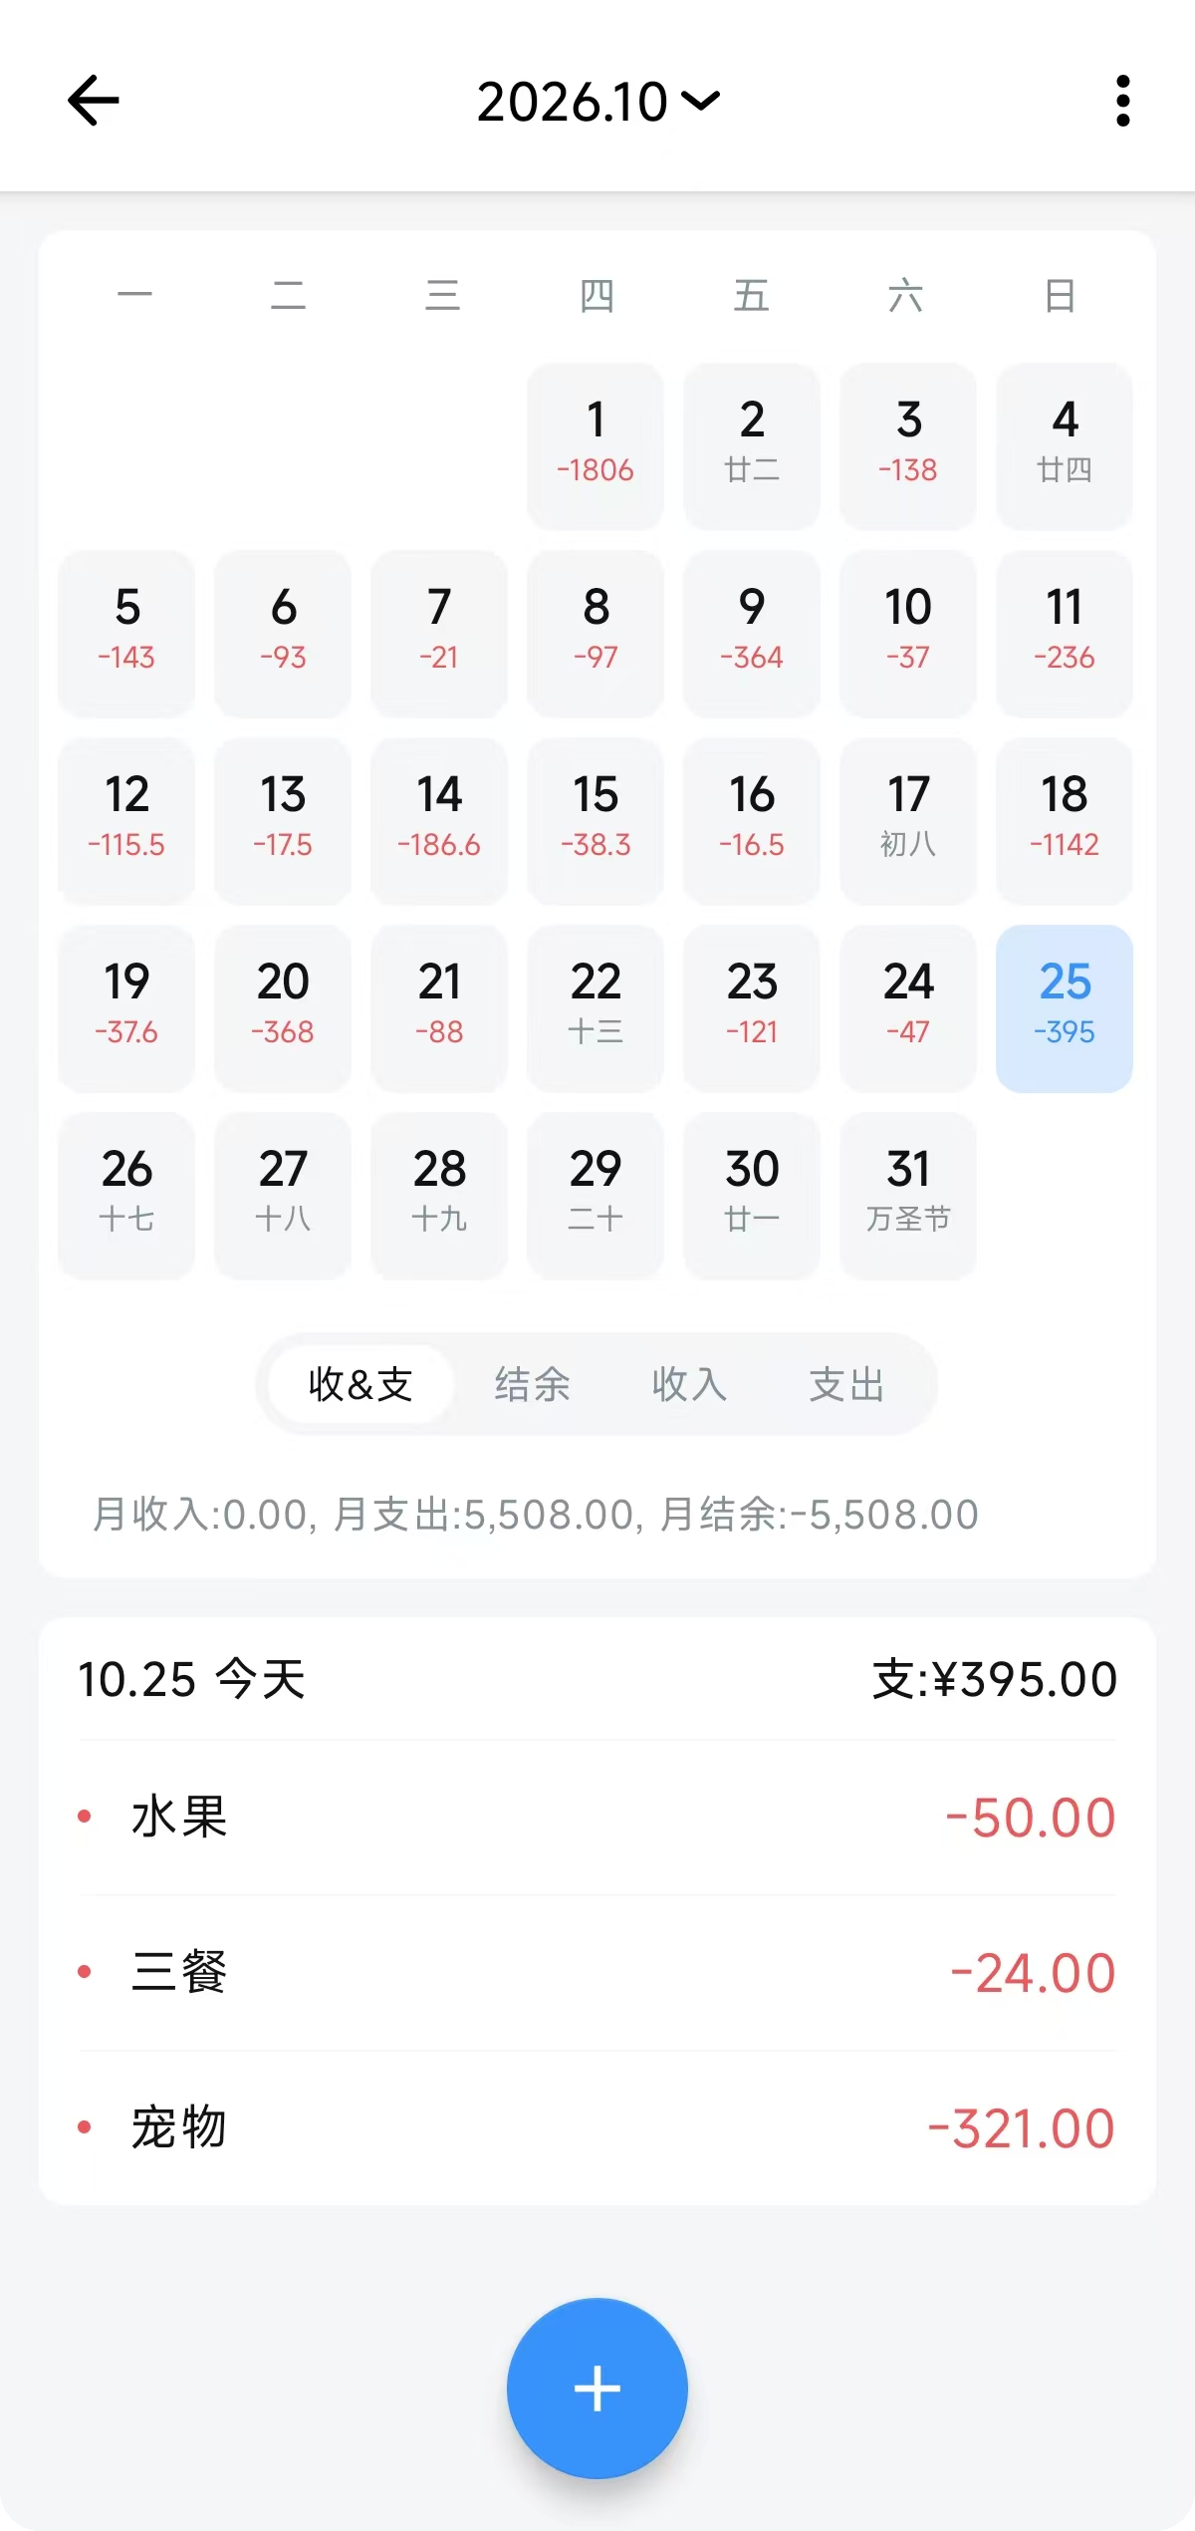
慕
03 · 日历视图
把整个月的账，摊开在日历上
每日净收支上墙
1 号 -1806、18 号 -1142，超支的日子在日历上藏不住
农历与节日
廿二、初八、万圣节——记账的同时不忘日子
四种显示模式
收&支 / 结余 / 收入 / 支出，想看哪面切哪面
点日期看明细
选中 10.25，下方直接列出当天三笔共 -395.00
月汇总一行
月收入 0.00 · 月支出 5,508.00 · 月结余 -5,508.00
哪天超支，日历比账单更诚实。
慕沿记账 · 产品功能全览
06 / 14
Notes:
日历视图：每日净收支上墙、农历节日、四种显示模式、点日期看明细、月汇总。

Slide 7
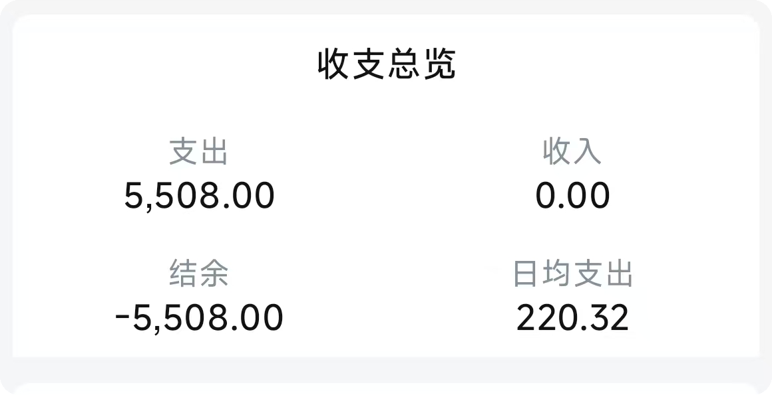
慕
04 · 统计报表
收支总览：四个数字说完一个月
支出
收入
结余
日均支出
5,508.00
0.00
-5,508.00
220.32
本月累计
本月累计
收入 − 支出
截至 10-25
月 / 年双粒度
口径随场景切换，报月度看月度，盘全年看全年
筛选器加持
右上角漏斗，只看想看的那部分账
四数互证
支出、收入、结余、日均同屏，不做单边报表
慕沿记账 · 产品功能全览
07 / 14
Notes:
收支总览：支出/收入/结余/日均支出四个KPI，月年切换+筛选。

Slide 8
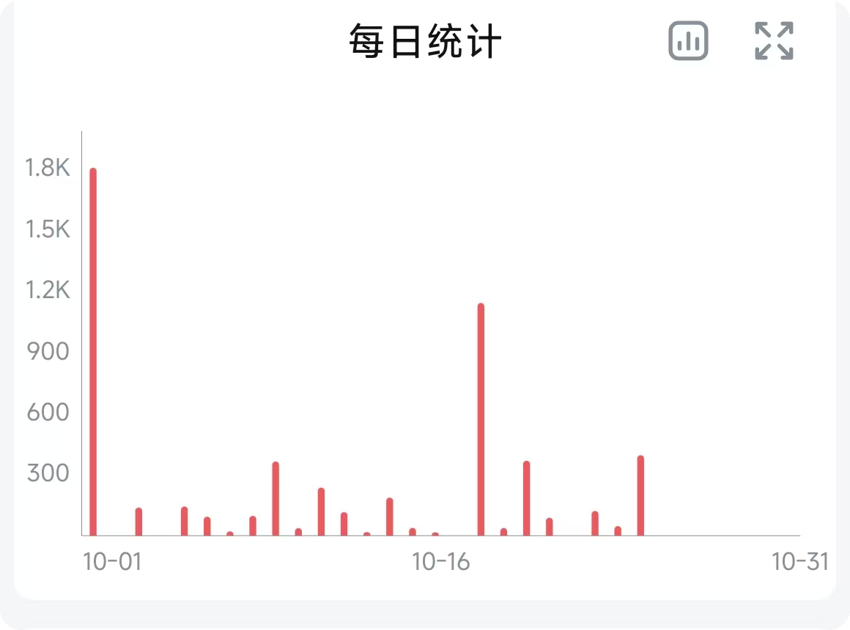
慕
04 · 统计报表
每日统计：消费的节奏看得见
峰值即事件
10-01 冲上 1.8K，10-18 单日 1,142——大额支出无所遁形
空档也是信息
没有柱子的日子，就是没有消费的日子
一键全屏
右上角放大图标，整月节奏铺满看
看见峰值，才能看见习惯。
慕沿记账 · 产品功能全览
08 / 14
Notes:
每日统计：整月每日支出柱状图，峰值与空档都可见，支持全屏。

Slide 9
慕
04 · 统计报表
支出都去哪儿了：一张环形图说清
汽车/加油
28.7%
1,582.00
三餐
21.4%
1,176.00
旅行
20.0%
1,100.00
零食
7.8%
429.00
支出比例
2026-10
宠物
6.2%
344.00
其余 4 类
15.9%
877.00
前三类合计 70.1%
管住汽车/加油、三餐、旅行，就管住了七成支出。
数据来自产品演示截图 · 支持手指旋转饼图，小于 2% 不显示
慕沿记账 · 产品功能全览
09 / 14
Notes:
分类占比环形图：汽车加油28.7%、三餐21.4%、旅行20.0%，前三类合计70.1%。

Slide 10
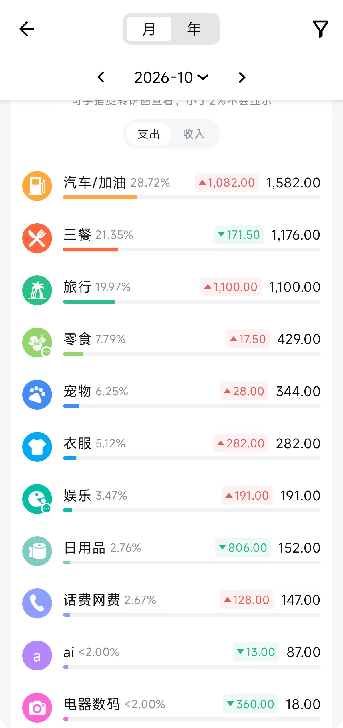
慕
04 · 统计报表 · 分类排行
每个分类，都在和上个月较劲
一行读完一个分类
图标 + 占比 + 环比 + 金额，进度条比出体量
涨跌两色分明
▲ 汽车/加油 +1,082.00；▼ 日用品 -806.00，红涨绿降
月 / 年 × 支出 / 收入
两个维度自由组合，还能叠加筛选条件
长榜也清爽
占比 <2% 自动折叠显示，不给小项添乱
环比不是数字游戏，是消费习惯的体温计。
慕沿记账 · 产品功能全览
10 / 14
Notes:
分类排行：图标+占比+环比涨跌+金额+进度条；月年切换、支出收入两视角。

Slide 11
慕
05 · 日报表
日报表：一天一行，笔笔对得上
日期 | 收入 | 支出 | 结余
10-25 | 0.00 | 395.00 | -395.00
10-24 | 0.00 | 47.00 | -47.00
10-23 | 0.00 | 121.00 | -121.00
10-21 | 0.00 | 88.00 | -88.00
10-20 | 0.00 | 368.00 | -368.00
10-19 | 0.00 | 37.60 | -37.60
10-18 | 0.00 | 1,142.00 | -1,142.00
日均支出 220.32
三列并排核账
收入 / 支出 / 结余同表，当天对账零回忆
月份左右切换
翻月就是翻账本，历史月份随时回看
负结余标红
风险日自己浮出来，不用逐行找
……更长流水上下滑动查看 · 结余为负自动标红 · 数据来自产品演示截图
对账的最好状态，是不需要回忆。
慕沿记账 · 产品功能全览
11 / 14
Notes:
日报表：日期/收入/支出/结余流水表，日均支出220.32，负结余标红。

Slide 12


慕
06 · 分类管理
分类不是写死的，是长出来的
零食 → 水果 / 奶茶：两级分类现场
两级结构
一级管大类，二级管细节，账本更干净
排序与修改
长按一级或二级分类排序，单击即可改名换图标
账本的结构，应该长成你的样子。
「+ 添加子类」随手扩充，完全自定义（比如建一个「ai」）
慕沿记账 · 产品功能全览
12 / 14
Notes:
分类管理：一级/二级分类、长按排序单击修改、添加子类、完全自定义。

Slide 13
慕
内核 · 自动记账
手动记账之外，还有一张自动的网
慕沿的差异点：Android 通知监听自动记账（来自产品设计文档）
系统通知
›
白名单过滤
›
正则解析
›
三层去重
›
待确认通知
›
确认入账
微信 · 支付渠道
只听候选 App
金额 · 收支方向
通知·草稿·账单
先弹通知不入库
一点入账可编辑
错误拦截在入库前
三层去重防重复
端侧解析零上传
解析成功不自动入账，先弹「待确认」；看一眼再点头，错了直接丢弃。
通知级 / 草稿级 / 账单级三道闸，微信服务通知反复推送也不怕。
正则解析全部在本地完成，账单数据不出手机，隐私先守住。
自动的是采集，人工的是确认——错误在入库之前就被拦下。
慕沿记账 · 产品功能全览
13 / 14
Notes:
内核：通知监听→白名单→正则解析→三层去重→待确认→确认入账；错误拦截在入库前。

Slide 14
记得快
看得清
管得住
会自动
3 秒记完一笔
日历 · 统计 · 日报表
两级分类 + 环比
通知监听内核
“ 把复杂留给自己，把简单交给用户。”
—— 慕沿记账的设计纲领
感 谢 观 看
慕沿 muyian · 产品功能全览 · 2026.10
Notes:
总结：记得快、看得清、管得住、会自动；金句收尾致谢。

